Slide 1
ЗАБЕЗПЕЧЕННЯ ЖИТЛОМ УЧАСНИКІВ БОЙОВИХ ДІЙ, УЧАСНИКІВ РЕВОЛЮЦІЇ ГІДНОСТІ ТА ЧЛЕНІВ ЇХ СІМЕЙ
НОРМАТИВНО-ПРАВОВІ АКТИ
Постанова Кабінету Міністрів України
від 19 жовтня 2016 року № 719 “Питання забезпечення житлом деяких категорій осіб, які захищали незалежність, суверенітет та територіальну цілісність України, а також членів їх сімей”
Постанова Кабінету Міністрів України
від 18 квітня 2018 року № 280 “Питання забезпечення житлом внутрішньо переміщених осіб, які захищали незалежність, суверенітет та територіальну цілісність України”
Постанова Кабінету Міністрів України
від 26 березня 2018 року № 214 “Питання забезпечення житлом деяких категорій осіб, які брали участь у бойових діях на території інших держав, а також членів їх сімей”
Постанова Кабінету Міністрів України
від 20 лютого 2019 року № 206 “Питання забезпечення житлом деяких категорій осіб, які брали участь в Революції Гідності, а також членів їх сімей”

Slide 2

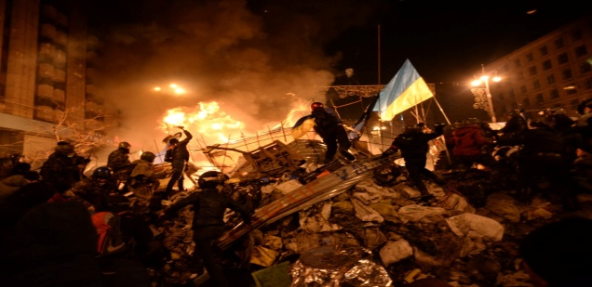
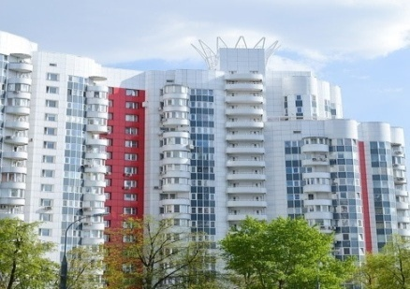
ХТО МАЄ ПРАВО ОТРИМАТИ ВИПЛАТУ ГРОШОВОЇ КОМПЕНСАЦІЇ НА ПРИДБАННЯ ЖИТЛА?
Учасники АТО/ООС, які є особами з інвалідністю внаслідок війни І-ІІ групи та члени їх сімей;
Учасники бойових дій на території інших держав, які є особами з інвалідністю внаслідок війни І-ІІ групи та члени їх сімей;
Внутрішньо-переміщені особи, які є учасниками бойових дій та члени їх сімей*
Внутрішньо-переміщені особи, які є особами з інвалідністю внаслідок війни ІІІ групи та члени їх сімей*
*які захищали незалежність, суверенітет та територіальну цілісність України і брали безпосередню участь в АТО/ООС
Особи, які стали особами з інвалідністю I-II групи внаслідок поранень, каліцтва, контузії чи інших ушкоджень здоров’я, одержаних під час участі в Революції Гідності;
ДЛЯ ОФОРМЛЕННЯ ГРОШОВОЇ КОМПЕНСАЦІЇ НЕОБХІДНО
Потребувати поліпшення житлових умов та перебувати на квартирному обліку за місцем проживання відповідно до Житлового кодексу

Slide 3

ЯК СТАТИ НА КВАРТИРНИЙ ОБЛІК?
Звернутись до виконавчого комітету сільської, селищної, місцевої ради у населеному пункті в межах території обслуговування органу соціального захисту населення, в якому Ви проживаєте.
Місцева рада протягом місяця повинна прийняти рішення щодо взяття на квартирний облік.
1
2
Грошова компенсація надається в порядку постановки на квартирний облік
ЯК ОТРИМАТИ ГРОШОВУ КОМПЕНСАЦІЮ?
1
Подати заяву про призначення грошової компенсації до органу соціального захисту населення за місцем перебування на квартирному обліку.
До заяви необхідно додати:
• копії документів що посвідчують особу;
• копія посвідчень (УБД / особи з інвалідністю внаслідок війни);
• копії довідок про взяття на облік особи та кожного із членів її сім’ї;
• письмову згоду повнолітніх членів сім’ї щодо включення їх у розрахунок грошової компенсації;
• документи, що посвідчують родинні стосунки заявника та членів його сім’ї, які разом з ним перебувають на квартирному обліку.
Залежно від категорії осіб додатково подаються копії довідки про безпосередню участь в АТО/ООС, довідки військово-лікарської комісії, довідки керівника АТЦ СБУ, ГШ ЗСУ.

Slide 4
РОЗМІР ГРОШОВОЇ КОМПЕНСАЦІЇ РОЗРАХОВУЄТЬСЯ
ЗА ФОРМУЛОЮ:
ГК = ((13,65 х Nс) - Вп + 35,22 + (10 х Nп)) х Bг х Км + ПЗ
Де:
ГК - грошова компенсація;
Nс - кількість членів сім’ї внутрішньо переміщеної особи, яка захищала незалежність, суверенітет та територіальну цілісність України, на яких розраховується грошова компенсація;
Вп - жила площа, яка перебуває у власності заявника (членів його сім’ї, які включені в розрахунок грошової компенсації)*;
Nп - кількість членів сім’ї внутрішньо переміщеної особи, яка захищала незалежність, суверенітет та територіальну цілісність України, які є особами з інвалідністю або дітьми з інвалідністю і на яких розраховується грошова компенсація з урахуванням додаткових 10 кв. метрів жилої площі на кожного члена сім’ї (з урахуванням внутрішньо переміщеної особи, яка захищала незалежність, суверенітет та територіальну цілісність України);
Вг - опосередкована вартість (гривень) 1 кв. метра загальної площі житла для населеного пункту, в якому внутрішньо переміщена особа, яка захищала незалежність, суверенітет та територіальну цілісність України, перебуває на обліку як особа, що потребує поліпшення житлових умов, на день звернення за грошовою компенсацією;
Км - коефіцієнт збільшення опосередкованої вартості 1 кв. метра загальної площі житла для міст, визначених в абзаці шостому пункту 17 Порядку;
ПЗ - витрати (гривень), пов’язані з купівлею, оформленням права власності на житло та сплатою передбачених законом податків і зборів.
*Вп - жила площа, яка перебуває у власності заявника (членів його сім’ї, які включені в розрахунок грошової компенсації) не застосовується при розрахунку розміру грошової компенсації для внутрішньо переміщених осіб.

Slide 5
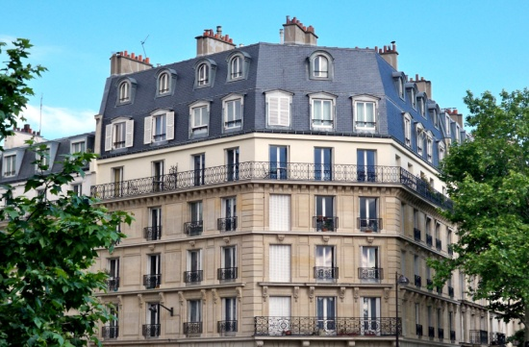
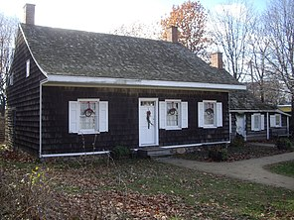

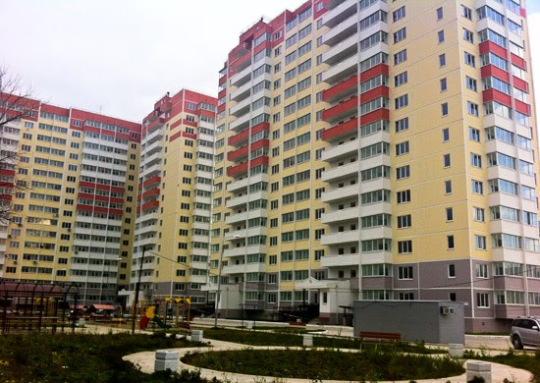
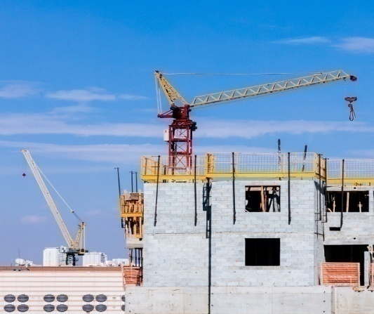
ЩО МОЖНА ПРИДБАТИ ЗА ВИДІЛЕНІ КОШТИ?
Будинок
(із земельною ділянкою)*
Квартиру
*Якщо Ви купуєте приватний будинок, компенсація може надаватись і на придбання земельної ділянки, на якій розміщується будинок
ЖИТЛО МОЖНА ПРИДБАТИ, ЯКЕ:
Перебуває у власності інших осіб
(на вторинному ринку)
Прийняте в експлуатацію нове
житло від забудовника
(на первинному ринку)
Інвестувати кошти в об’єкти
житлового будівництва

Slide 6
ОБМЕЖЕННЯ, ОСОБЛИВОСТІ ПРИДБАННЯ ТА НАБУТТЯ У ВЛАСНІСТЬ ЖИТЛА
1
Обране житло може знаходитись у будь-якому населеному пункті України, окрім лінії розмежування та тимчасово окупованої території.
2
Якщо вартість житла за договором купівлі-продажу житла більша ніж надана грошова компенсація, особа повинна самостійно докласти на спеціальний рахунок суму, якої не вистачає. Це можуть бути особисті кошти, кошти місцевого бюджету, благодійні надходження від юридичних і фізичних осіб, або ж кошти отримані з інших джерел, не заборонених законодавством.
3
Придбати житло необхідно протягом 1 року з дня зарахування коштів на спеціальний рахунок, інакше банк автоматично поверне невитрачені кошти державі. Якщо обране житло коштувало менше ніж надана компенсація – залишки коштів також повертаються
4
Площа придбаного житла не повинна бути меншою від такої, що буде підставою для зняття з квартирного обліку.
5
Строк виконання договору купівлі-продажу житла не повинен перевищувати 2 місяців, а інвестиційного договору чи договору про пайову участь - 2 років з дня укладення.
Протягом 30 днів з дати закінчення строку дії відповідного договору необхідно оформити право власності на житло і подати витяг з Державного реєстру речових прав на нерухоме майно до органу соціального захисту.
6
7
Право власності на нерухоме майно оформляється на внутрішньо переміщену особу та членів її сім’ї, на яких було розраховано грошову компенсацію.
8
У випадку неподання витягу орган соціального захисту населення має право вимагати повернення коштів.

